Slide 1


3Tentos (#TTEN3):
Apresentação de Resultado– 4T2021
Análise feita por
Berenice Righi Damke e Pedro Di Carmo, da Damke Consultoria e Treinamento.
Notes:
Para alterar a imagem no slide, selecione e exclua a imagem. Em seguida, use o ícone Imagens no espaço reservado para inserir sua própria imagem.

Slide 2
TTEN3: Agenda da Analise
3Tentos: A Empresa
Resumo do 4T21
Segmentação dos Negócios
Ajuste e Valor Justo-AVJ
Gestão de Risco e Uso de Derivativos
  Commodities: Soja, Milho, Trigo e Outros.
  Dólar e Juros
  Tipos de derivativos
Esta análise foi feita pela Damke Consultoria e Treinamento, visando a melhor compreensão das práticas de hedge e uso de derivativos da 3Tentos, com base no ITR do 1T2022.

Slide 3
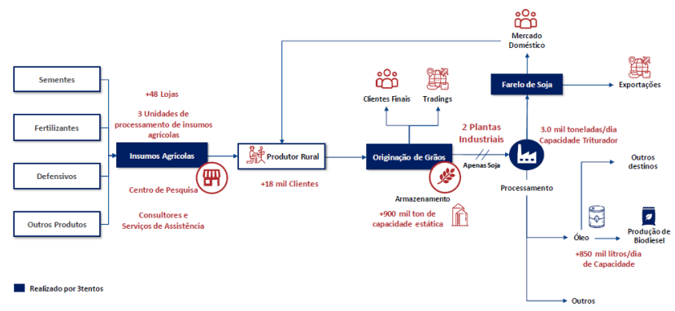
3Tentos: A Empresa
Fonte: Release do Resultado 4T2021, p. 20.
Esta análise foi feita pela Damke Consultoria e Treinamento, visando a melhor compreensão das práticas de hedge e uso de derivativos da 3Tentos, com base no ITR do 4T2021.
Notes:
Tem expandido suas lojas e originação para MT, Alem da região sul

Slide 4
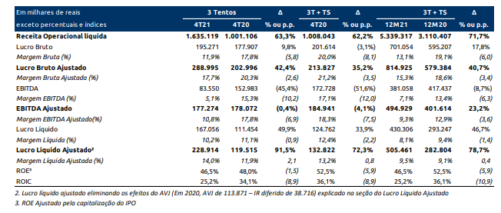
TTEN3: Resultado 4T2021 em resumo
Fonte: Release do Resultado 4T2021, p. 2.
Esta análise foi feita pela Damke Consultoria e Treinamento, visando a melhor compreensão das práticas de hedge e uso de derivativos da 3Tentos, com base no ITR do 4T2021.
Notes:
Receita Operacional Líquida de R$ 1.635,1 milhões no 4T21 (+62,2%) com crescimento em todos os nossos negócios. No ano, o crescimento foi de 71,7% atingindo R$ 5.339,3 milhões
• Lucro Bruto Ajustado de R$ 289,0 milhões no 4T21 (+35,2%) com margem bruta ajustada de 17,7% (-3,5 p.p.). No ano, o lucro bruto ajustado foi de R$ 814,9 milhões (+40,7%) e margem bruta ajustada de 15,3% (-3,4 p.p.)
• EBITDA Ajustado de R$ 177,3 milhões no 4T21 (-4,1%), com margem EBITDA Ajustado de 10,8% (-7,5 p.p.). No ano, o EBITDA Ajustado foi de R$ 494,9 milhões (+23,2%), com margem EBITDA Ajustado de 9,3% (-3,6 p.p.)
• Lucro Líquido Ajustado de R$ 228,9 milhões no 4T21 (+72,3%) com margem líquida ajustada de 14,0% (+0,8 p.p.). No ano, o lucro líquido ajustado foi de R$ 505,5 milhões (+78,7%), com margem líquida ajustada de 9,5% (+0,4 p.p.)

Slide 5
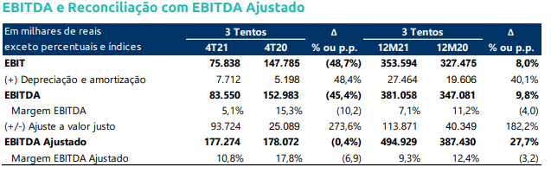
TTEN3: Resultado 4T2021 em resumo
Fonte: Release do Resultado 4T2021, p. 15.
Esta análise foi feita pela Damke Consultoria e Treinamento, visando a melhor compreensão das práticas de hedge e uso de derivativos da 3Tentos, com base no ITR do 4T2021.
Notes:
Menor Ebitda por conta das despesas com aumento das lojas: As Despesas com Vendas, Gerais e Administrativas totalizaram R$ 119,4 milhões no 4T21, aumento de 296,5% comparado a 2020. Se analisarmos como percentual da receita operacional líquida elas representaram 7,3%, 4,3 p.p. maior em relação ao 4T20. O aumento das despesas está relacionado a: (i) expansão de novas lojas com maior despesas com pessoal; (ii) despesas com frete devido a maior venda de insumos e originação de grãos das lojas distribuídas pelo estado do RS somado ao aumento da tarifa do frete em c.30% e por conta da maior originiação de grãos que tem margens menores.

Slide 6
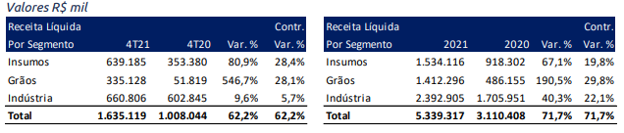
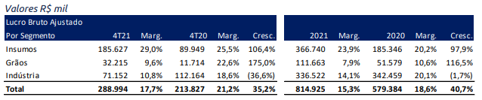
Insumos, Grãos e Industria corresponde, respectivamente, 29 %, 26,5% e 44,5% da receita liquida total e 45%, 14% e 41% do Lucro Bruto.
Segmentação dos Negócios
Fonte: Release do Resultado 4T2021, p. 5.
Esta análise foi feita pela Damke Consultoria e Treinamento, visando a melhor compreensão das práticas de hedge e uso de derivativos da 3Tentos, com base no ITR do 4T2021.
Notes:
Devemos olhar para os números do ano pois do 4t pode gerar diferenças por conta da sazonalidade dos produtos, por exemplo 40% das compras se da no 4 T
.
Receita liquida: Este resultado é reflexo do crescimento do Segmento de Insumos, com aumento de área de cobertura e melhora no mix de produtos vendidos, e do Segmento de Grãos que, em função da safra 20/21 recorde, teve maior comercialização de grãos, principalmente da soja.
Lucro Bruto: A redução de margem bruta ajustada deve-se prioritariamente pela maior participação do Segmento de Grãos (efeito mix) na receita total da Companhia, cujas margens são naturalmente mais baixas. Adicionalmente, o Segmento de Insumos apresentou ganho de mais 3,7 p.p. na margem bruta, recuperando níveis históricos de rentabilidade neste segmento. O Segmento da Indústria, por outro lado, teve um desempenho impactado pela pressão das margens no biodiesel em função da redução do percentual de mistura do biodiesel para B10.

Slide 7
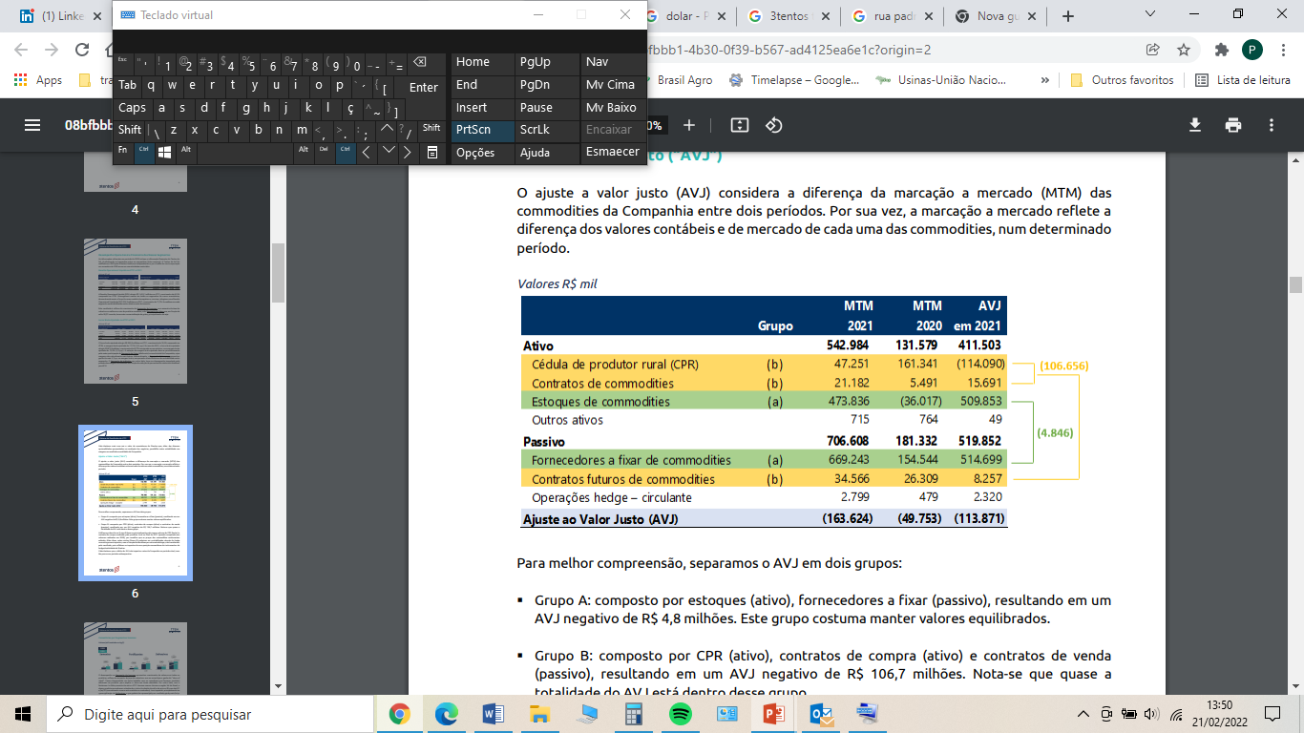
Grupos estão relacionados entre si, exemplo: Grupo A- Ativo: Estoques de commodities ; Passivo: Preço a fixar das commodities de fornecedores.
Menor quantidade CPR por conta de menor quantidade de Barter por produtores acreditarem na valorização da commodity.
Ajuste e Valor Justo-AVJ
Fonte: Release do Resultado 4T2021, p. 6.
Esta análise foi feita pela Damke Consultoria e Treinamento, visando a melhor compreensão das práticas de hedge e uso de derivativos da 3Tentos, com base no ITR do 4T2021.
Notes:
Grupo A: composto por estoques (ativo), fornecedores a fixar (passivo), resultando em um AVJ negativo de R$ 4,8 milhões. Este grupo costuma manter valores equilibrados. ▪
Grupo B: composto por CPR (ativo), contratos de compra (ativo) e contratos de venda (passivo), resultando em um AVJ negativo de R$ 106,7 milhões. Nota-se que quase a totalidade do AVJ está dentro desse grupo.
A diferença descrita no Grupo B deve-se principalmente pelo menor volume de CPR (barter) e contrato de compra realizado pelo produtor rural no final de 2021 (quando comparado aos volumes realizados em 2020), por acreditar que os preços das commodities continuariam subindo. Além disso, estas contas (Grupo B) poderiam ser contabilizadas através do hedge accounting e seus impactos, caso a Companhia decidisse por esta metodologia, não transitariam pelo resultado, pois refletem os impactos de uma posição momentânea de instrumentos de hedge da atividade da 3tentos. Cabe destacar que o efeito do AVJ não impacta o caixa da Companhia no período atual, nem tão pouco nos períodos subsequentes.

Slide 8
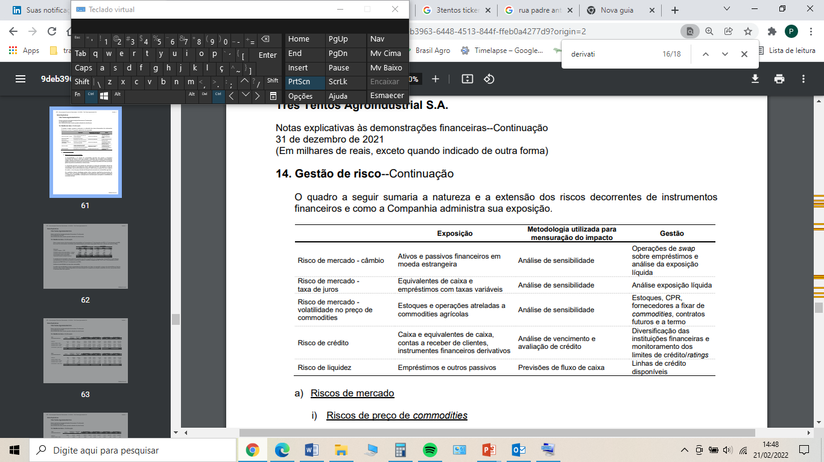
Gestão de Risco e Uso de Derivativos
Fonte: ITR 4T2021, p. 60
.
Esta análise foi feita pela Damke Consultoria e Treinamento, visando a melhor compreensão das práticas de hedge e uso de derivativos da 3Tentos, com base no ITR do 4T2021.

Slide 9
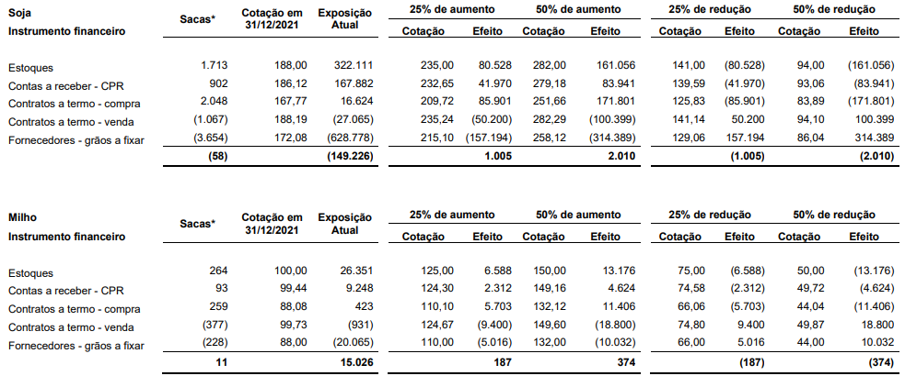
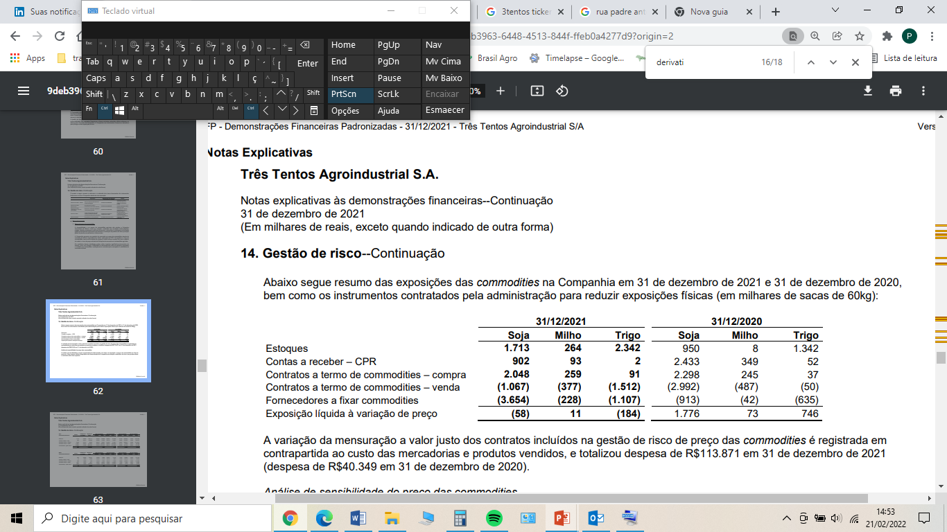
Commodities: Soja, Milho, Trigo e Outros.
Fonte: ITR 4T2021, p. 61/62.
.
Esta análise foi feita pela Damke Consultoria e Treinamento, visando a melhor compreensão das práticas de hedge e uso de derivativos da 3Tentos, com base no ITR do 4T2021.

Slide 10
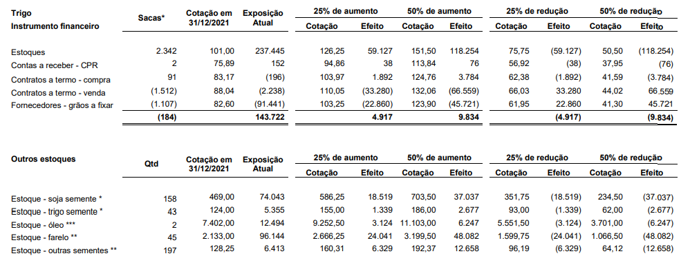
Commodities: Soja, Milho, Trigo e Outros.
Fonte: ITR 4T2021, p. 63.
.
Esta análise foi feita pela Damke Consultoria e Treinamento, visando a melhor compreensão das práticas de hedge e uso de derivativos da 3Tentos, com base no ITR do 4T2021.

Slide 11
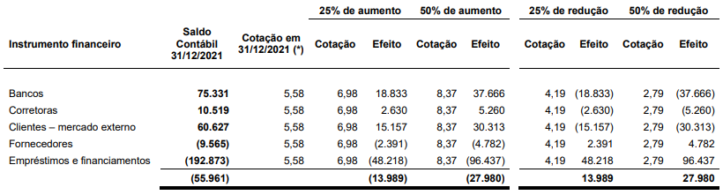
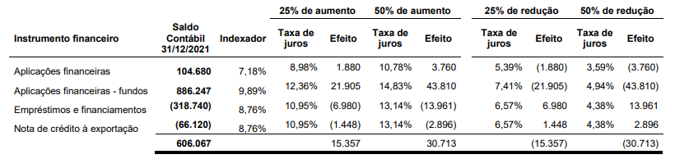
Dólar
Dólar e Juros
Juros
Fonte: ITR 4T2021, p. 65.
.
Esta análise foi feita pela Damke Consultoria e Treinamento, visando a melhor compreensão das práticas de hedge e uso de derivativos da 3Tentos, com base no ITR do 4T2021.
Notes:
A Companhia está exposta ao risco cambial decorrente de exposições de moedas estrangeiras, basicamente com relação ao dólar norte-americano. A administração estabeleceu uma política que define que a Companhia administre seu risco cambial em relação à sua moeda funcional. O risco cambial ocorre quando operações comerciais futuras, ativos ou passivos registrados são mantidos em moeda diferente da moeda funcional da entidade.

Slide 12
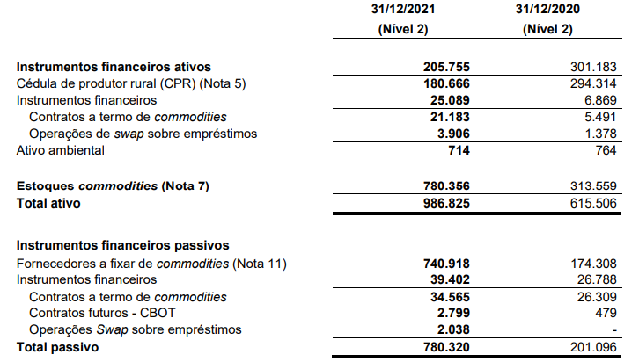
Tipos de derivativos
Concentração de hedge em operações de mercado a termo.
Fonte: ITR 4T2021, p. 51.
.
Esta análise foi feita pela Damke Consultoria e Treinamento, visando a melhor compreensão das práticas de hedge e uso de derivativos da 3Tentos, com base no ITR do 4T2021.
Notes:
Instrumentos financeiros derivativos (Contratos futuros (CBOT) de commodities e swaps sobre empréstimos) - A Companhia está exposta a riscos de mercado relacionados, principalmente, à flutuação das variações cambiais e a preços de commodities. A Companhia mantém operações com instrumentos financeiros de proteção para mitigar sua exposição a esses riscos.
Contratos a termo – commodities - Os valores classificados como contratos a termo commodities referem-se ao valor justo de operações de compra e venda futura de commodities através de contratos a termo junto a produtores rurais e clientes.

Slide 13
Sobre a DAMKE Consultoria e Treinamento
A DAMKE Consultoria e Treinamento é uma empresa especializada em analisar, desenvolver e implementar práticas e políticas de hedge cambial, de juros e commodities em empresas não financeiras.
Acompanhe nossas análises e entrevistas semanais em
https://www.linkedin.com/in/berenicedamke/
https://twitter.com/BereniceDamke
Spotfy e as principais plataformas de streaming: Damke Consultoria e Treinamento.
Damke Entrevista: https://www.youtube.com/channel/UCIhpw-qsgC468URr0X8V5IQ
Podemos apoiar você e sua empresa gerir riscos financeiros e gerar valor!
Entre em contato conosco: contato@damkeconsultoria.com.br
Saiba mais em www.damkeconsultoria.com.br
Importante: este material não consiste em recomendação de investimento e pode ser usado, desde que citando a autora Damke, Berenice R.

